Slide 1
Tuần 25
Nói và nghe (1 tiết)
Kể chuyện: DANH TƯỚNG LÝ THƯỜNG KIỆT

Slide 2
KHỞI ĐỘNG

Slide 3
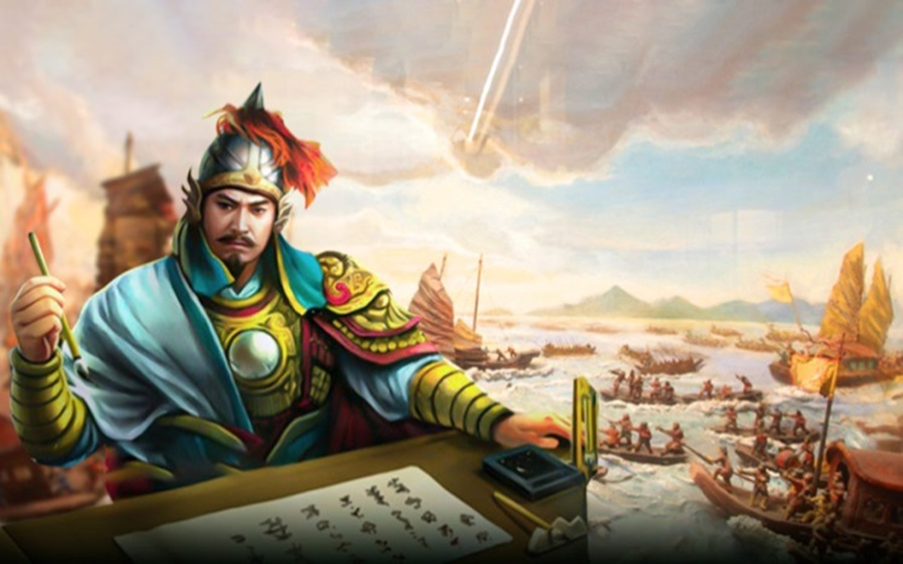
- Theo em, người trong tranh là ai? Em biết gì về người đó?

Slide 4
Khám phá

Slide 5
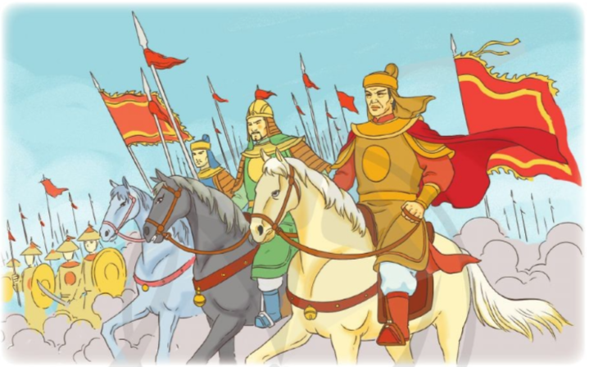
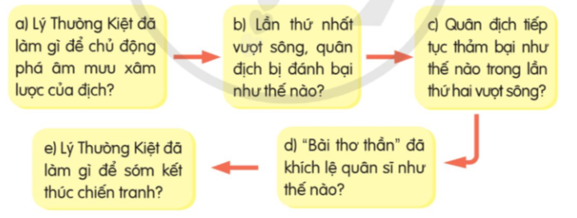
Hoạt động 1: Nghe kể chuyện.

Slide 12
Cùng chia sẻ
a) Lý Thường Kiệt đã làm gì để chủ động phá âm mưu xâm lược của địch?
+ Lý Thường Kiệt đem quân phá tan ba thành trì của địch.

Slide 13
b) Lần thứ nhất vượt sông, quân địch bị đánh bại như thế nào?
+ Quân ta mai phục ở bờ sông Như Nguyệt xông ra vây đánh dữ dội, chặt cầu phao của địch làm địch không có đường lui phải nhảy xuống sông.

Slide 14
c) Quân địch tiếp tục thảm bại như thế nào trong lần thứ hai vượt sông?
+ Lý Thường Kiệt cho bắn tên và quăng đá khiến bè bị vỡ, giặc bị vùi dưới sông.

Slide 15
d) “Bài thơ thần” đã khích lệ quân sĩ như thế nào?
+ Quân sĩ tin đó là lời thần dạy nên hăng hái xông thẳng vào trại địch khiến quân giặc giẫm đạp lên nhau mà chạy.

Slide 16
e) Lý Thường Kiệt đã làm gì để sớm kết thúc chiến tranh?
+ Lý Thường Kiệt cử người sang nghị hòa, mở đường cho quân xâm lược rút lui

Slide 17
Hoạt động 2: Kể chuyện (Sinh hoạt nhóm 4)

Slide 18
Dựa vào sơ đồ và các câu hỏi gợi ý để kể và trao đổi câu chuyện Danh tướng Lý Thường Kiệt.

Slide 19
Hoạt động 3: Kể chuyện trước lớp.
Đại diện các nhóm kể từng đoạn câu chuyện trước lớp.

Slide 20
Hoạt động 4: Trao đổi về câu chuyện (Sinh hoạt nhóm 2).

Slide 22
VẬN DỤNG TRẢI NGHIỆM
Kể lại câu chuyện cho người thân nghe. Tìm thêm các câu chuyện khác liên quan đến Lý Thường Kiệt để kể cho cô giáo và các bạn cùng nghe.

Slide 23
Chúc các em chăm ngoan học giỏi!

